Slide 1
BKK hálózatelemzés 'Big Data' elemzési módszerek
T. Mátyás Erdei Roland L. Dénes

Slide 2
Használt eszközök
Python
Jupyter Notebook, Google Colab
Pandas, Spark, GeoPandas – adatok kezelése
Plotly, Datashader, Bokeh, Holoviews - vizualizáció
Pandas Profiling – EDA

Slide 3
Elemzésünk lépései
Adatok letöltése, .csv-re alakítás
Beolvasás – Pandas és Spark segítségével
EDA – Pandas és Pandas Profiling segítségével
Feature Engineering
Klaszterezés
Térképes vizualizációk készítése

Slide 4
Adatok
Éjszakai járatok elemzése 23:00 – 06:00 között
8 különböző forrásfájl, ezek összekapcsolása idegen kulcsok segítségével
~ 1,1 millió megállás elemzése
~ 2000 különböző érintett megálló
2020-11-09 - 2021-01-01 közötti adatok
A második hullám szigorításai előttről származó adatok

Slide 5
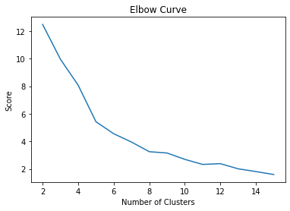
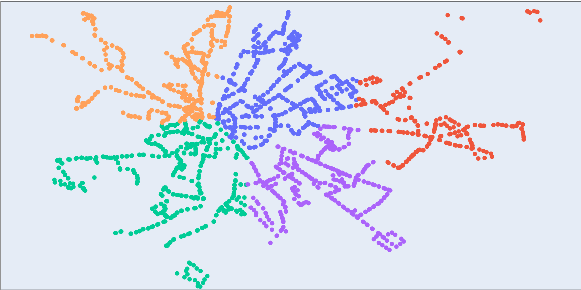
Klaszterezés
5 klaszter használata:

Slide 6
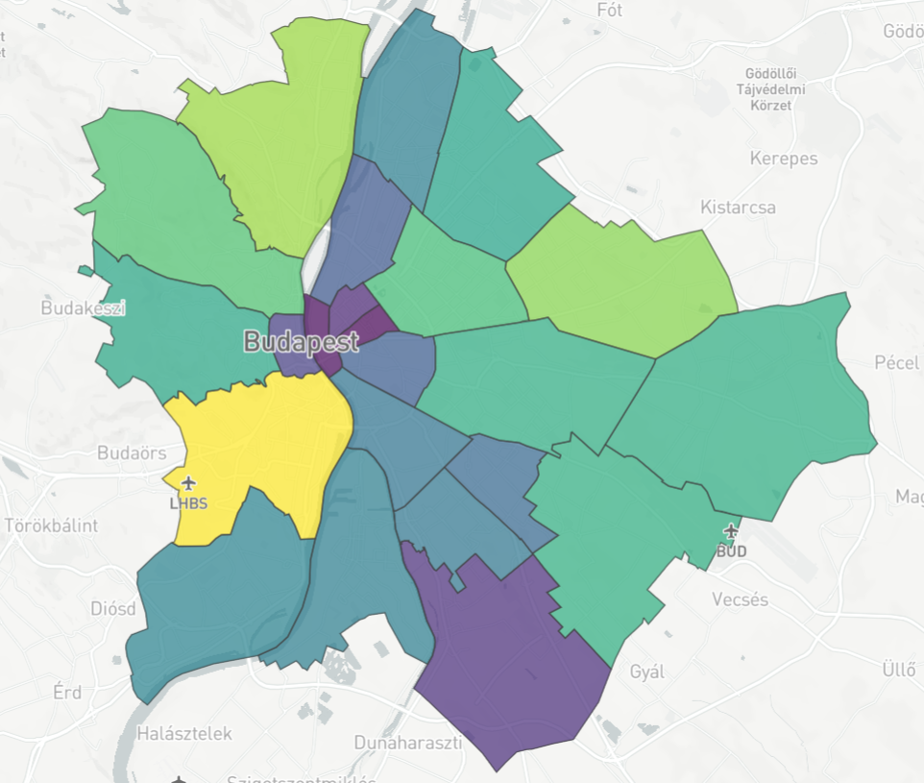
Kerületek:
A három sárga kerület a három legnagyobb autóbuszgarázs kerülete
(Óbuda, Cinkota, Kelenföld)

Slide 7
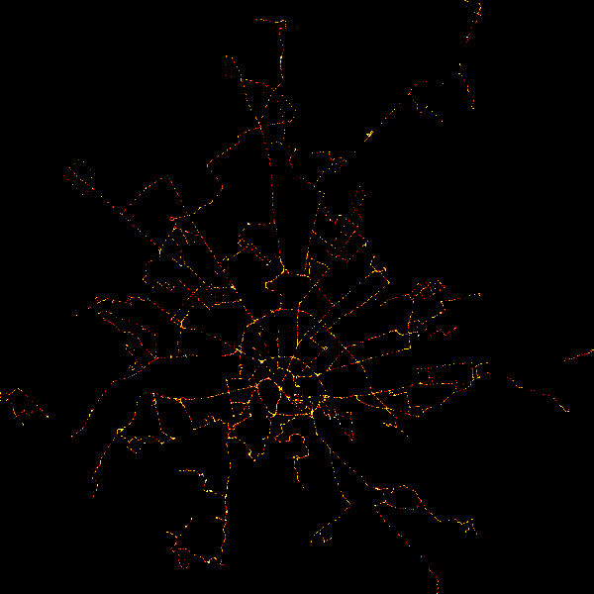
Térképes megjelenítések
Minden útvonal szakasz megjelenítése

Slide 8
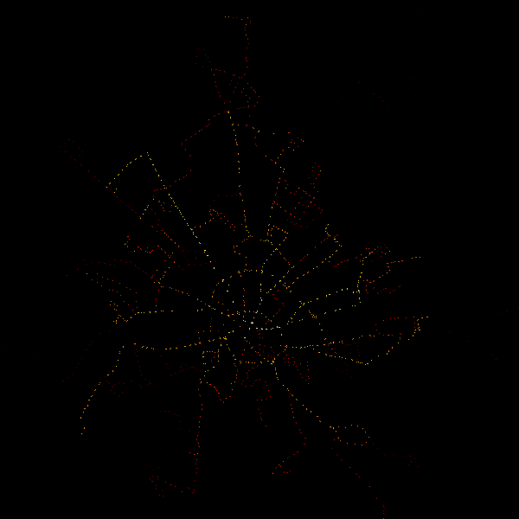
Térképes megjelenítések
Éjszakai megállások

Slide 9
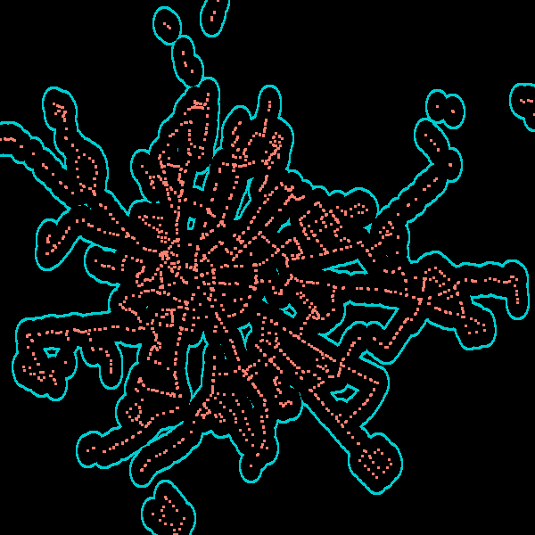
Térképes megjelenítések
1 km távolságra megállóktól
egész este folyamán

Slide 10
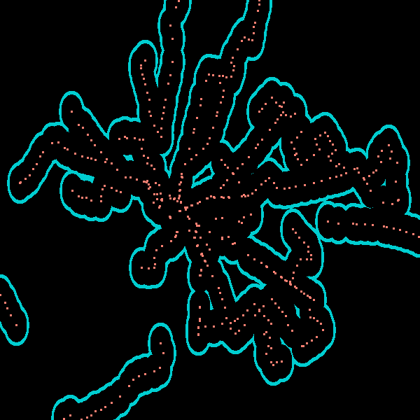
Térképes megjelenítések
1 km távolságra megállóktól
23:00-24:00 között

Slide 11
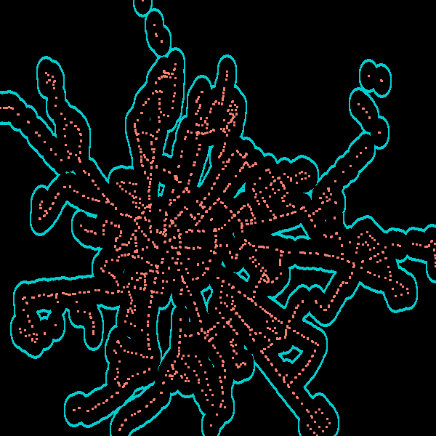
Térképes megjelenítések
1 km távolságra megállóktól
0:00-5:00 között

Slide 12

Térképes megjelenítések
1 km távolságra megállóktól
5:00-6:00 között
Ekkor már a nappali buszok is járnak, illetve a metró és a hév vonalakon is lehet közlekedni

